Slide 1








Huan Nguyen
Introduction
1. Giới thiệu khóa học
Ha Noi, Viet Nam
Nguyễn Văn Huân

Slide 2

Nội dung khóa học
Introduction
Setup
Warm up with Ansible
Ansible Inventory
Ansible Playbook
Ansible Variables & Conditions & Loop
Ansible Module
Ansible Roles
Ansible Handlers
Ansible Template
Ansible Galaxy
Ansible Collections
Ansible Vault

Slide 3
Mục tiêu của khóa học
Hiểu nội dụng chính của các buổi học
Hiểu được các trường hợp sử dụng
Biết cách sử dụng tài liệu
Biết cách áp dụng

Slide 4


Thank you for watching
Huan Nguyen
Cloud Engineer

Slide 5
Huan Nguyen
Introduction
2. Giới thiệu về Ansible
Ha Noi, Viet Nam
Nguyễn Văn Huân

Slide 6



Ansible là gì ?
Được phát triển bởi Michael DeHaan vào năm 2012.
Ansible là một công cụ mã nguồn mở
Quản lý cấu hình (configuration management)
Tự động hóa (automation)
Triển khai (deployment)
Mục tiêu của Ansible là
Đơn giản hóa việc quản lý hệ thống
Tự động hóa các tác vụ phức tạp trong môi trường IT.

Slide 7

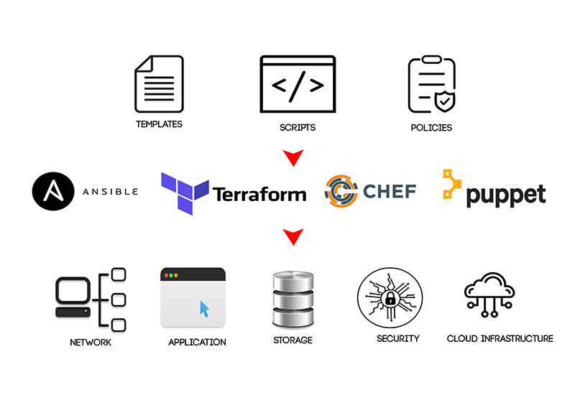
Tại sao lại là Ansible ?

Slide 8
Tại sao lại là Ansible ?
Ansible là công cụ tự động hóa mạnh mẽ
Làm việc trên nhiều loại node đích: Linux, Window, Unix, ...
Làm việc trên nhiều hạ tầng: Cloud, On-prem
Ansible dễ sử dụng
Agentless
File cấu hình đơn giản : YAML
Được hỗ trợ bởi Red Hat

Slide 9

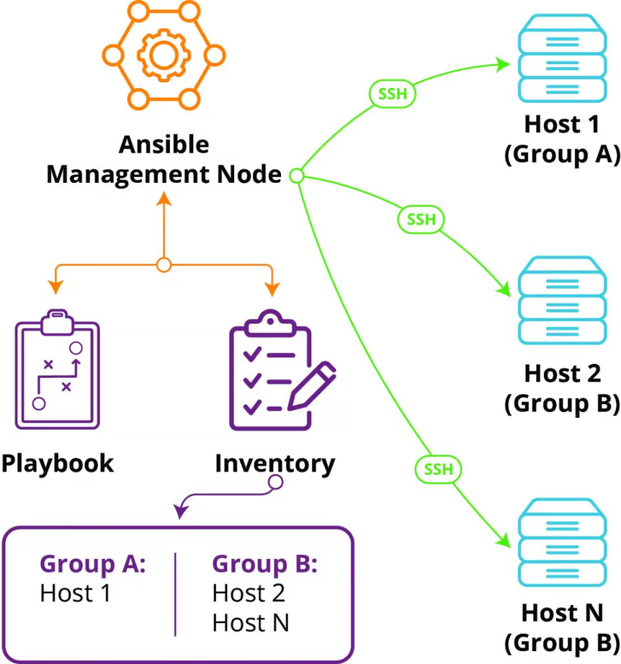
Cách hoạt động của Ansible ?
Nguồn internet

Slide 10
Thank you for watching
Huan Nguyen
Cloud Engineer

